Slide 1
Ruimtequiz 8

Slide 2
Enkel familienaam
F(ph)onetischj is ok
Geen gsm of andere hulplijnen
Wij hebben altijd gelijk
Niet roken
Bij gelijke stand
Hoogste scores per ronde

Slide 3
Ronde 1
Onlangs

Slide 7
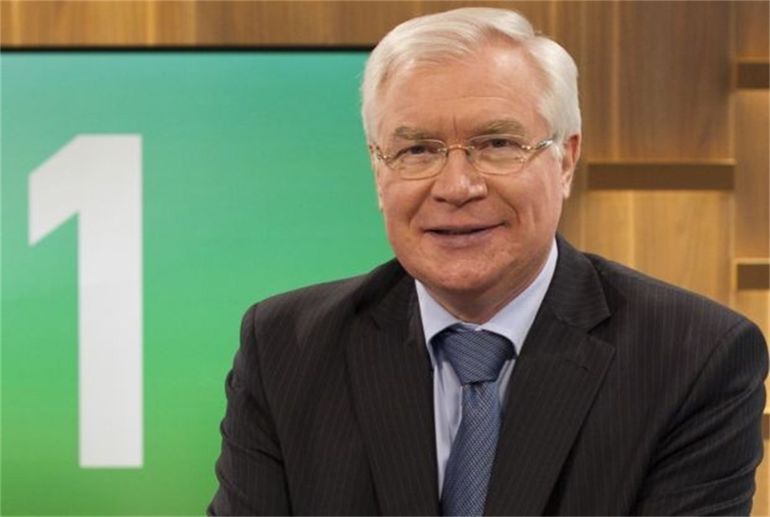

Slide 8
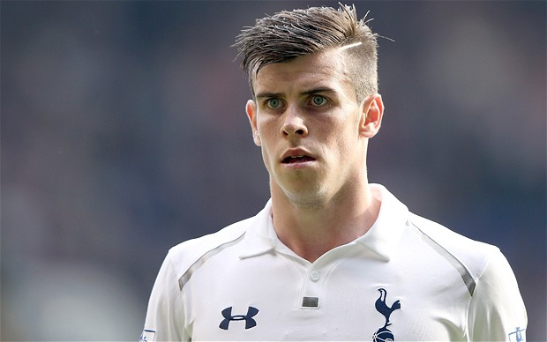

Slide 9
Seks die niet gericht is op het leveren van topprestaties

Slide 12
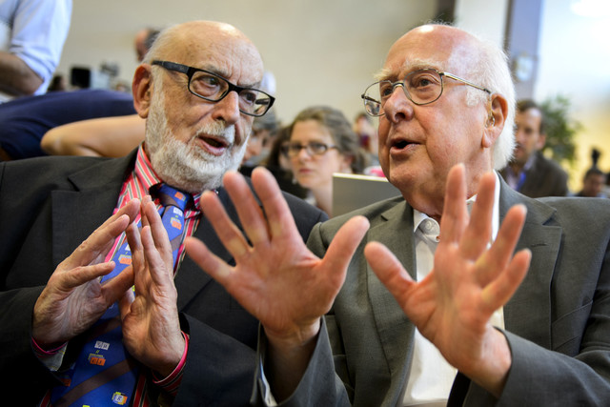

Slide 17
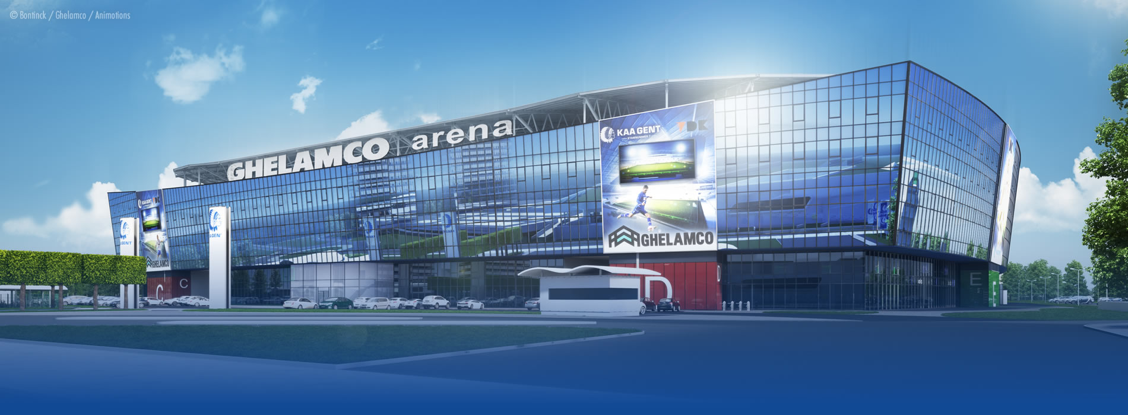

Slide 18
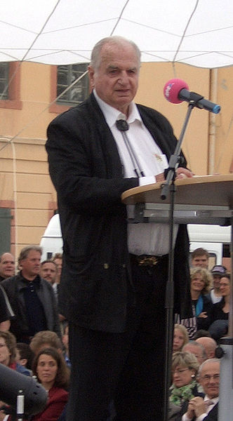

Slide 19
Ronde 1
Onlangs
De oplossingen

Slide 20
Ronde 1
Onlangs
De oplossingen

Slide 21
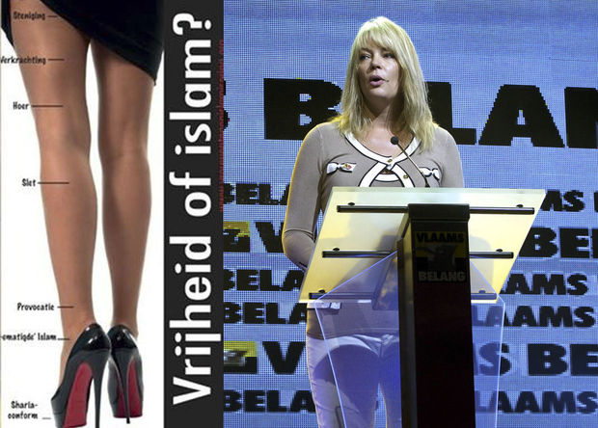
Anke VAN DERMEERSCH

Slide 23
SMOS

Slide 26
Seks die niet gericht is op het leveren van topprestaties
SUKKELSEKS

Slide 28
François ENGLERT/Peter HIGGS

Slide 30
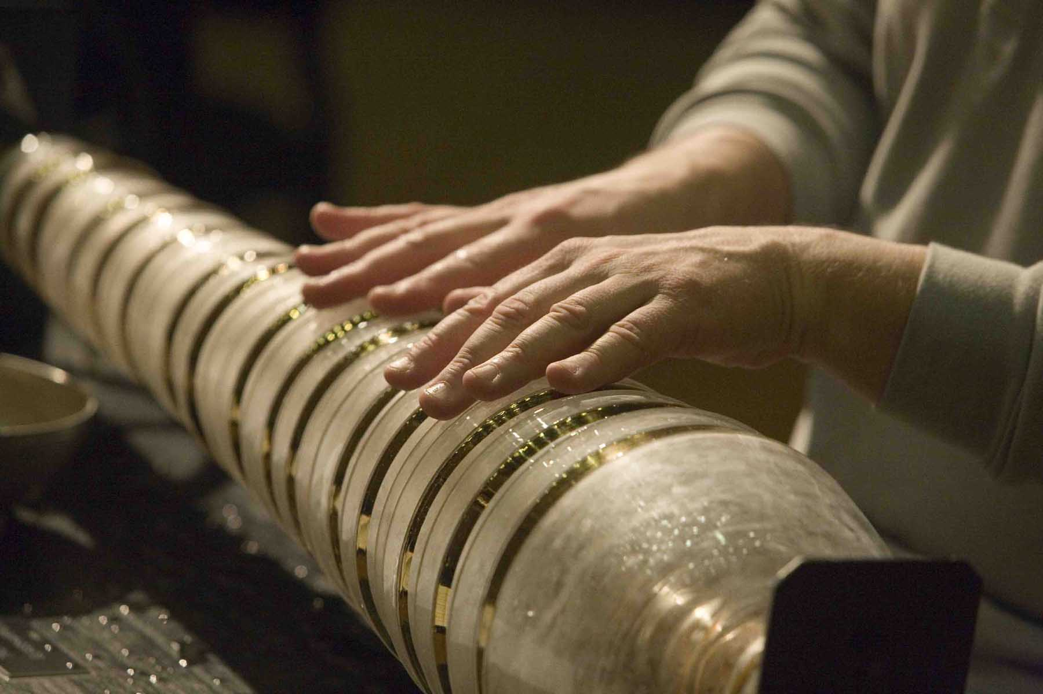
GLAS HARMONICA

Slide 31
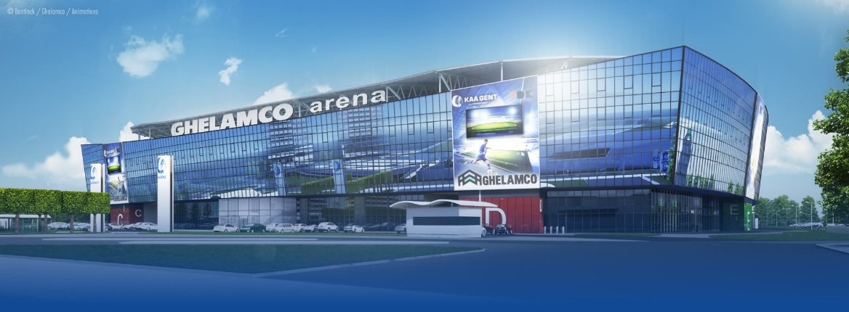
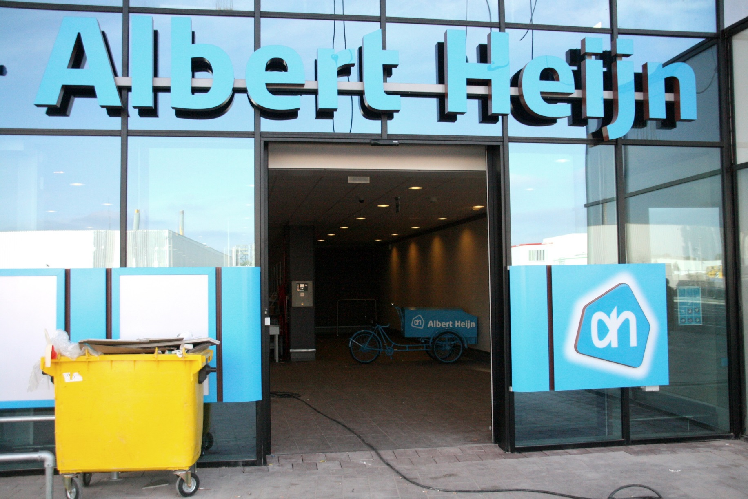

Slide 32
